Slide 1

MİLLÎ MÜCADELE
İŞGALLERİN BAŞLAMASI VE MİLLÎ
MÜCADELE’YE HAZIRLIK
( Amasya Görüşmeleri, Osmanlı Mebusan
Meclisi'nin Açılması ve Misakı Milli Kararları)
Nevzat Özdemir
TED Ankara Koleji Vakfı Özel Lisesi

Slide 2
Amasya Görüşmeleri, Son Osmanlı Mebusan
Meclisi’nin Açılması
Amasya Görüşmeleri (20 –22 Ekim 1919)
Temsil Heyeti’nin Ankara’ya Gelmesi (27 Aralık 1919
Son Osmanlı Mebusan Meclisi ve Misak-ı Millî (12–28 Ocak 1920)
İstiklal Yolu ve Malta Sürgünleri

Slide 3
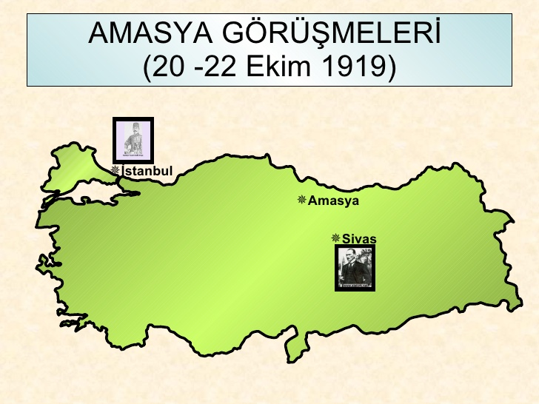
Amasya Görüşmeleri (20–22 Ekim 1919)
Mustafa Kemal Paşa, yeni hükûmeti kurmuş olan ve Anadolu hareketine daha ılımlı bakan Ali Rıza Paşa’ya telgraf çekti. Erzurum ve Sivas kongrelerinde kabul edilmiş olan kararlarla oluşan millî teşkilata saygılı olunması şartıyla kendisine yardım vaadinde bulundu.
Bunun üzerine İstanbul Hükûmeti, Bahriye Nazırı Salih Paşa’yı Temsil Heyeti ile görüşmek amacıyla Amasya’ya gönderme kararı aldı. Mustafa Kemal, Rauf Orbay ve Bekir Sami Beyler ile Salih Paşa arasında 20-22 Ekim 1919 günlerinde yapılan görüşmeler sonrası 5 protokol imzalandı.
Protokolde yer alan kararların bazıları şunlardır
1. Hiçbir himaye ve manda kabul edilmeyecektir. Türk vatanının
bütünlüğü ve bağımsızlığı korunacaktır.
2. Müslüman olmayan topluluklara, devletin siyasi egemenliğini ve sosyal dengesini
bozacak ayrıcalıklar verilmeyecektir.
3. Anadolu ve Rumeli Müdafaa-i Hukuk Cemiyeti, İstanbul Hükûmeti’nce tanınacaktır.
4. İtilaf Devletleri’yle yapılacak barış görüşmelerine Temsil Heyeti’nin de uygun gördüğü temsilciler gönderilecektir.
5. Osmanlı Mebusan Meclisi toplanmalıdır. Bunun için yapılacak seçimlere müdahale edilmemelidir. Meclisin güvenlik bakımından İstanbul’da toplanması uygun olmadığından Anadolu’nun güvenli bir yerinde toplanmalıdır.
Amasya’da yapılan bu görüşme ve hazırlanan protokol ile İstanbul Hükûmeti, Temsil Heyeti’ni resmen tanımış oluyordu.
Anadolu’nun güvenli bir yerinde meclisin yeniden açılması, halkın isteklerinin Osmanlı yönetimine iletilmesi açısından önemli bir karardı. Fakat meclisin İstanbul dışında toplanması hükmü, Kanun-ı Esasi’ye uygun olmadığı gerekçesiyle kabul edilmedi. Osmanlı yönetimi sadece Mebusan Meclisinin açılmasını uygulamaya koydu

Slide 4
Temsil Heyeti’nin Ankara’ya Gelmesi (27 Aralık 1919
Mebusan Meclisinin İstanbul’da açılması kararlaştırıldıktan sonra ülkenin her yerinde seçimler yapıldı. Erzurum milletvekili seçilen Mustafa Kemal, Sivas’ta bir toplantı düzenleyerek Temsil Heyeti yetkilileri ve komutanlarla gelişmeleri değerlendirdi. Yapılan görüşmeler sonucunda Ankara’nın Millî Mücadele’nin merkezi olması kararlaştırıldı.
Açılacak olan Mebusan Meclisinin çalışmalarını daha yakından takip edebilmek için Mustafa Kemal, Temsil Heyeti üyeleri ile birlikte 27 Aralık 1919’da Ankara’ya geldi. Heyeti seymenler, öğrenciler ve halk coşkuyla karşıladı. Bu tarihten sonra Ankara, Millî Mücadele’nin ve ileride kurulacak devletin merkezi olmuştur.
Ankara’nın milli mücadelenin merkezi olmasında
Anadolu’nun ortasında ve güvenli bir yerinde olması,
haberleşme olanaklarının iyi olması,
demiryolunun Ankara’ya kadar ulaşması, mücadelenin verileceği Batı Cephesi’ne yakınlığı alınan bu kararda etkilidir.

Slide 5
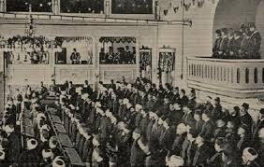
Son Osmanlı Mebusan Meclisi ve Misak-ı Millî (12–28 Ocak 1920)
Mustafa Kemal, yapılan seçimlerde mebus seçilmiş olmasına rağmen tutuklanma olasılığına karşı İstanbul’a gitmedi. Temsilciler Heyeti başkanı olarak Ankara’da görüştüğü milletvekillerinden bazı isteklerde bulundu. Bunlar;
Meclis’te bir Müdafaa-i Hukuk Grubu oluşturulması,
Erzurum ve Sivas Kongrelerinde alınan kararların kabul edilmesi ,
Meclisin İstanbul dışına çıkarılması,
kendisinin meclis başkanı olarak seçilmesiydi.
Böylece içeriye ve dış dünyaya karşı, Kuvay-ı Millîyecilerin egemen olduğu bir mecliste, milletin istekleri dışında bir uygulamanın mümkün olamayacağı mesajı verilmiş olacaktı. Mustafa Kemal’in Meclis başkanı olmak istemesinin sebebi ise o zamanki anayasa olan Kanun-ı Esasi tarafından meclis başkanına verilen yetkilerin geniş olmasından dolayı idi.

Slide 6
Son Osmanlı Mebusan Meclisi, 12 Ocak 1920’de çalışmalarına başladı.
meclis başkanlığına Mustafa Kemal Paşa seçilmedi.
Müdafaa-i Hukuk Grubu yerine de Felah-ı Vatan Grubu (Vatanın Kurtuluşu) kuruldu.
meclis çalışmalarına İstanbul’da devam etme kararı aldı.
Tüm bu gelişmelere rağmen Son Osmanlı Mebusan Meclisi, 28 Ocak 1920’de yaptığı gizli bir toplantıda, Misak-ı Millî (Millî Ant) metnini kabul etti. Misak-ı Millî’nin bazı maddeleri şunlardır:
1. Osmanlı Devleti’nin Mondros Ateşkes Anlaşması’nı imzaladığı (30 Ekim 1918) tarihte düşman işgaline uğramamış yerler bir bütündür, bölünemez.
2. Halkın oyu ile anavatana katılan üç sancak; Kars, Ardahan ve Batum’da gerekirse yine halk oylamasına başvurulabilir
3. Batı Trakya’nın durumu halkın serbestçe vereceği oya göre belirlenmelidir
4. İstanbul ve Marmara Denizi’nin güvenliği her türlü tehlikeden korunmalıdır. Bu esas kabul edildikten sonra ticaret gemilerinin Çanakkale ve İstanbul Boğazları’ndan geçişi, ilgili devletlerin birlikte verecekleri karara bağlıdır.
5. Azınlık hakları komşu ülkelerdeki Müslüman halkın da aynı haklardan yararlanması şartıyla kabul edilecektir.
6. Millî ve ekonomik gelişmemizi engelleyen siyasi, adli ve mali sınırlamalar (kapitülasyonlar) kaldırılmalıdır.
Misak-ı Millî’nin kabulüyle ulusal sınırlar belirlendi. Sivas’ta yapılan millî kongrede alınan kararlar, Mebusan Meclisi tarafından da kabul edilmiş oldu.
Siyasi bağımsızlıktan olduğu gibi ekonomik bağımsızlıktan da ödün verilmeyeceği açıkça duyuruldu. Böylece İtilaf Devletleri ile yapılacak barış antlaşmasının koşulları belirlendi.

Slide 7
İstanbul’un Resmen İşgali (16 Mart 1920)1920)
Yaşanan gelişmeler üzerine 11 Nisan 1920’de Padişah Vahdettin’in buyruğuyla Mebusan Meclisi dağıtıldı
İstanbul’un işgalini Manastırlı Hamdi Bey’in telgrafıyla öğrenen Mustafa Kemal,
İtilaf Devletleri, kontrolleri altındaki İstanbul’da toplanan mecliste Misakı Milli alınmasını beklemiyorlardı. İstanbul Hükûmeti’ne ve Meclis’e kararların geri alınması için baskı yaptılar.
Yapılan baskıları kabul etmeyen Ali Rıza Paşa Hükûmeti istifa etti. Yerine kurulan Salih Paşa Hükûmeti’ne de baskılarını devam ettirdilerse de istediklerini elde edemediler.
Tüm bu gelişmeler üzerine İtilaf devletleri İstanbul’daki kuvvetleri ,16 Mart 1920’de İstanbul’u resmen işgal ettiler. Meclisi basarak Millî Mücadele yanlısı milletvekillerini tutukladılar ve Malta’ya sürgüne gönderdiler.
İtilaf Devletleri parlamentolarına çektiği telgraflarla işgali protesto etti.
askerî ve sivil makamlardan İstanbul ile haberleşmenin hemen kesilmesini, İstanbul’da yapılan tutuklamalara karşın Anadolu’da bulunan İtilaf Devletleri subaylarının tutuklanmasını istedi.
İtilaf Devletleri’nin Anadolu’ya asker nakletmelerini engellemek için de Geyve ve Ulukışla civarındaki köprü ve demiryollarının tahrip edilmesi gibi önlemler alındı.
Padişah, 5 Nisan 1920’de Damat Ferit Paşa’yı tekrar Sadrazamlığa getirdi. Damat Ferit Paşa, Millî Mücadele yanlılarının din ve vatan düşmanı asiler oldukları ve öldürülmelerinin dinen sakıncası olmadığı yönünde Şeyhülislam’dan fetva aldı.
Fetvalar, İngiliz ve Yunan uçakları ile Anadolu’ya dağıtıldı. Kuvay-ı Millîyeci liderler, İstanbul’da kurulan mahkemelerde gıyaben yargılanarak idam cezalarına çarptırıldı. İngilizlerden de alınan yardımlarla oluşturulan ordular, Millî Mücadeleci liderlerin üzerine gönderildi.
67

Slide 8
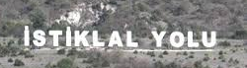
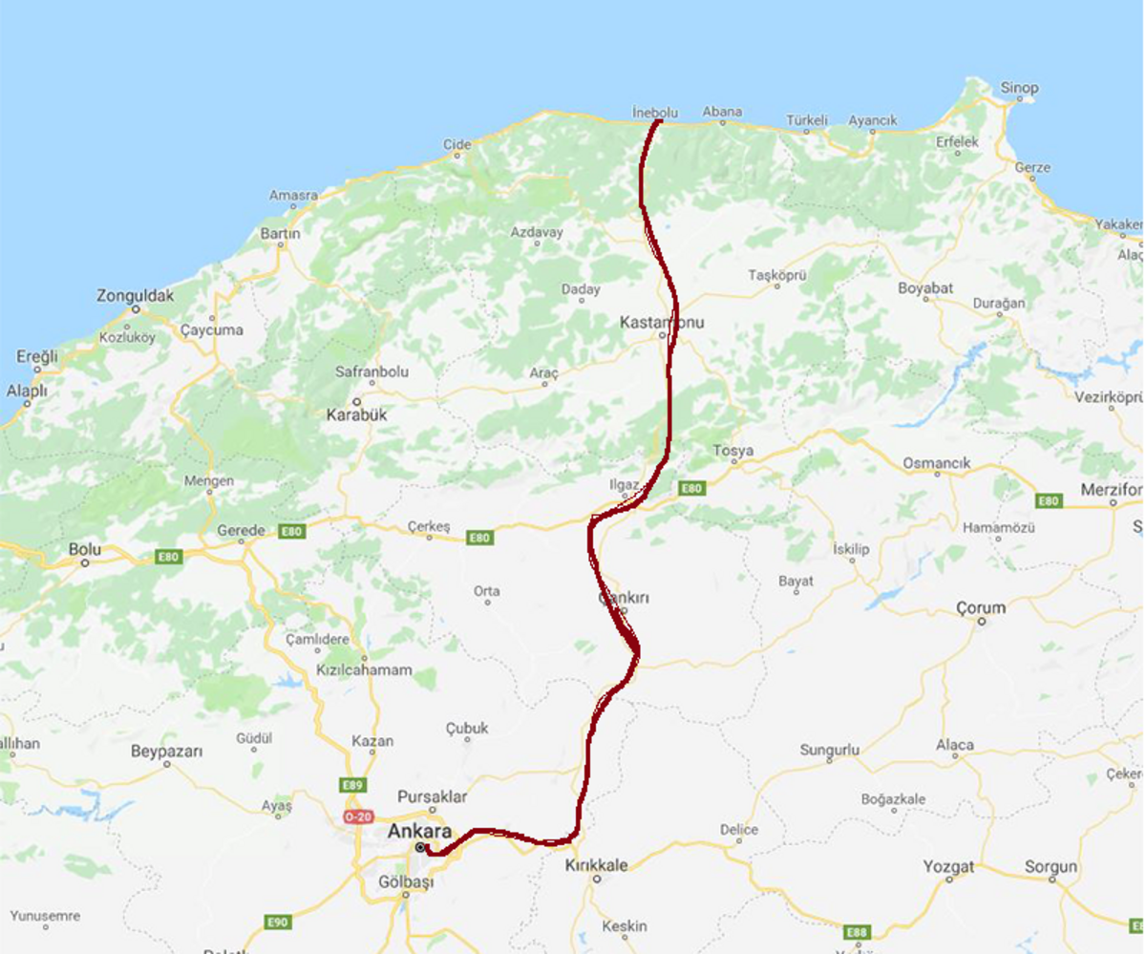
Anadolu’da işgale uğramamış tek bölge Karadeniz, Anadolu’nun dışarı açılabileceği tek güvenli yer ise Kastamonu İnebolu Limanı idi. Türk toplumunun yaşayabilmesi, mücadelenin başarıya ulaşabilmesi, İnebolu Limanından gelecek mühimmata bağlı idi. Bu sebeple İnebolu- Ankara arasındaki bu yol Milli Mücadele için hayati bir önem taşıyordu. O dönemde güvenliği açısından tercih edilen bu yol aslında han, yağışlı havalarda çamurla kaplanan eski bir kervan yolu idi. İnebolu’nun büyük gemileri barındıracak bir limanı yoktu. İnebolu açıklarına gemilerle gelen silah ve cephane, açıktan ve her türlü hava şartlarında kahraman demirciler tarafından kayıklarla İnebolu kıyılarına çıkarılıyordu. Bu malzemeler Kastamonu’nun kahraman kadınları, yaşlıları ve çocukları tarafından çok zor şartlarda Ankara’ya taşınıyordu. O dönemde Anadolu’nun eli silah tutan erkekleri cephelerde düşmana karşı çarpışıyorlardı.Bu güzergahta yol alan nakliye kollarının ortak nitelikleri cephe gerisinde kalan çocuk , kadın ve yaşlılardan oluşması idi. İşte bu sebeplerden, İnebolu’dan Ankara’ya uzanan bu zorlu yola “İSTİKLAL YOLU” denilmektedir.

Slide 9
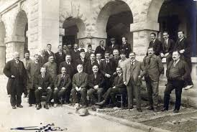
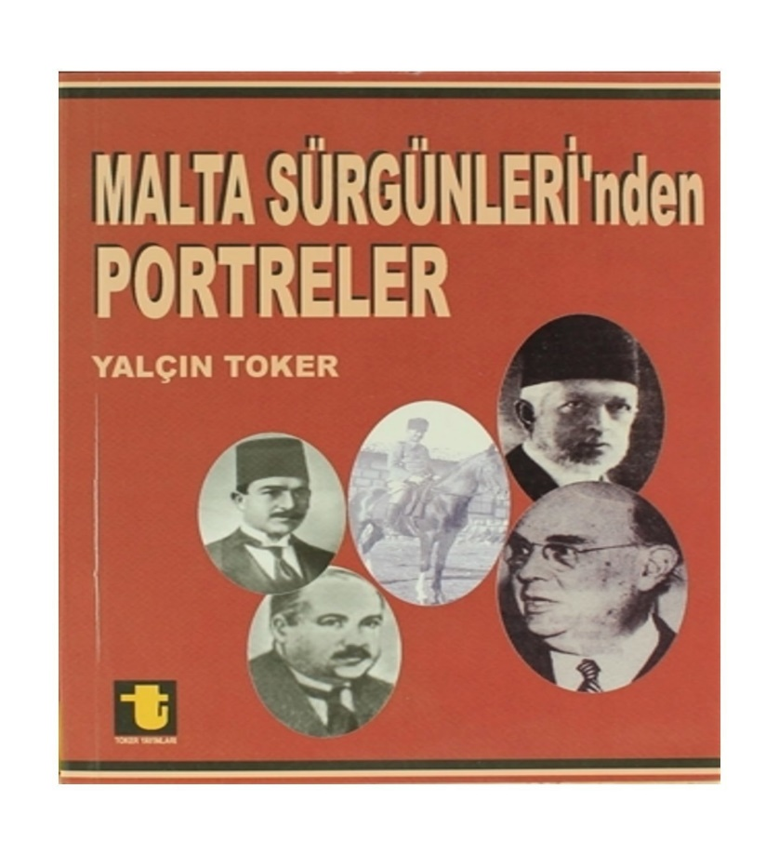
Malta sürgünleri
Diyarbakır milletvekillerinin de aralarında bulunduğu on kişi 5 Ağustos 1918’de Malta Adasına sürülür. Ayrıca Mısır’da esir tutulan Fahrettin Paşa’da Malta’ya sürülür. Zamanla Adadaki sürgün sayısı 81 i bulur.
Erzurum ve Sivas’ta toplanılan kongrelerden sonra Malta’ya sürgünler durmuştu. Meclis-i Mebusan seçimleri yenilenip meclisin İstanbul’da açıldığında 140 milletvekilinin 80’i Kuvayı milliyeci idi.
Bu mecliste Temsilciler Kurulu başkanı Mustafa Kemal’in sözcüsü Rauf Bey gözükür. Meclis 28 Ocak 1920 günü gizli oturumda kabul ettiği Misakı Milliyi daha sonra 17 Şubatta ki açık oylamada kabul edince, İtilaf askerleri meclisi bastılar ve Rauf Bey, Albay Kara Vasıf Bey’in içinde bulunduğu 71 kişi Malta’ya sürüldüler. Bakü’de tutuklu bulunan Mürsel Bey’de Malta’ya götürüldü.
İstanbul’un işgali sonrasında, 1919-1920 yıllarında işgal kuvvetlerince tutuklanarak bir İngiliz sömürgesi olan Malta’ya sürülen (veya gıyabında tutuklama kararı çıkarılarak sürgüne gönderilecekleri bildirilen) 145 Türk devlet adamı, asker, idareci ve aydın için kullanılan terimdir.
Tutuklama ve sürgünler, Mart 1919'da, Irak cephesinden çekilişi yürütmüş Ali İhsan Sabis Paşa ile başlamış ve Ekim 1920'ye kadar sürmüştür.

